Slide 1
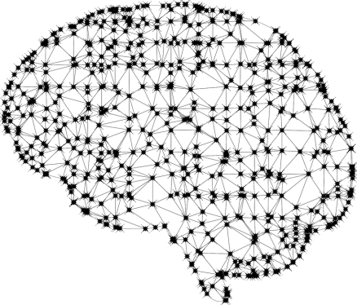
НЕ ЕСТЕСТВЕННЫЙ ИНТЕЛЛЕКТ

Slide 2
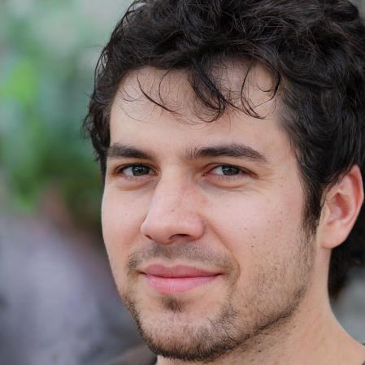
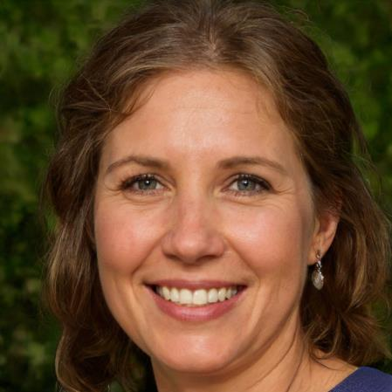
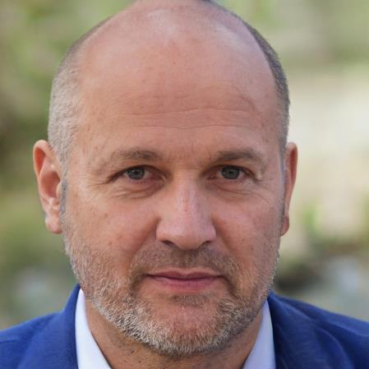

Slide 3
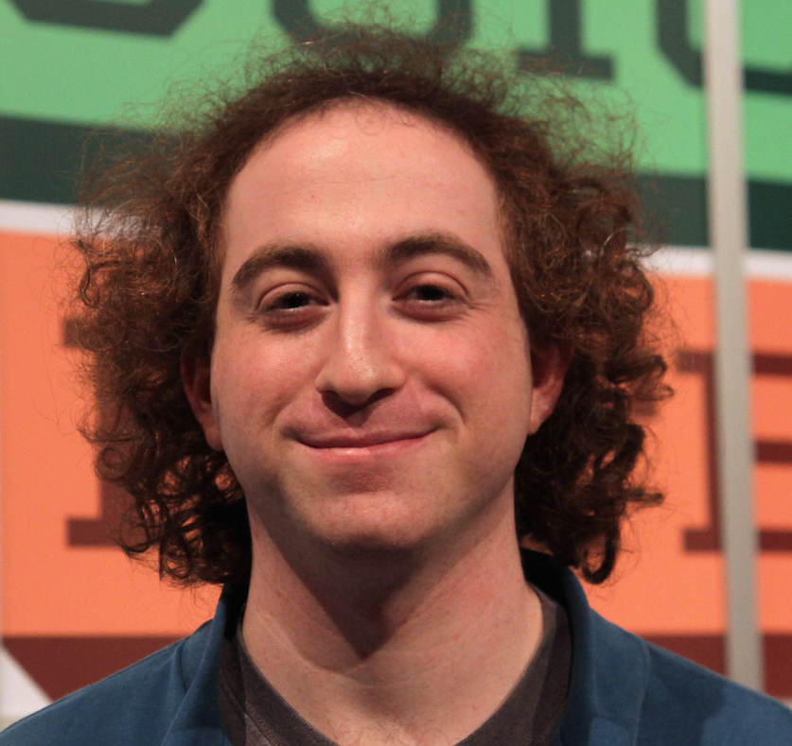

Slide 4
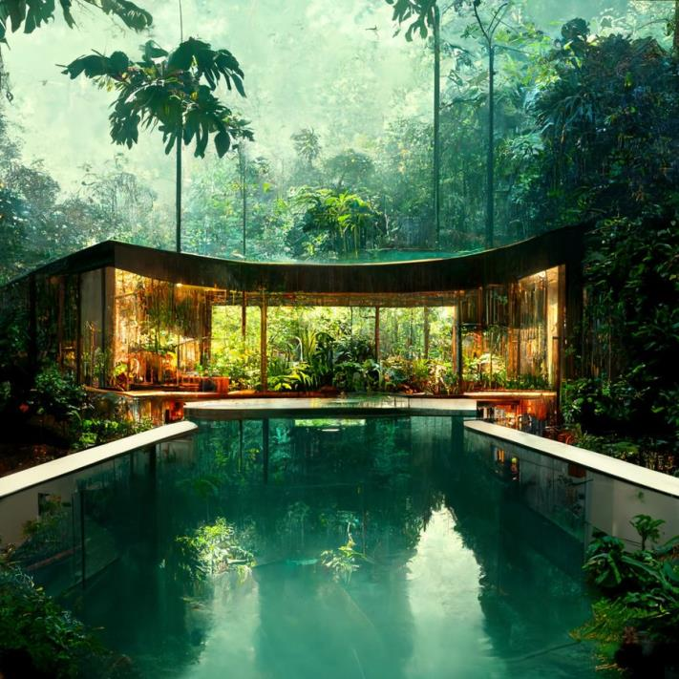

Slide 5
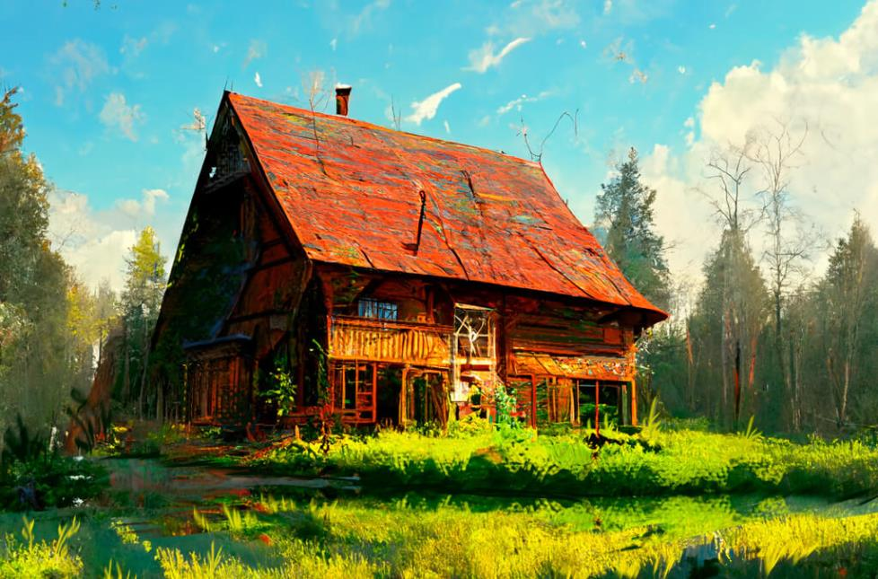

Slide 6
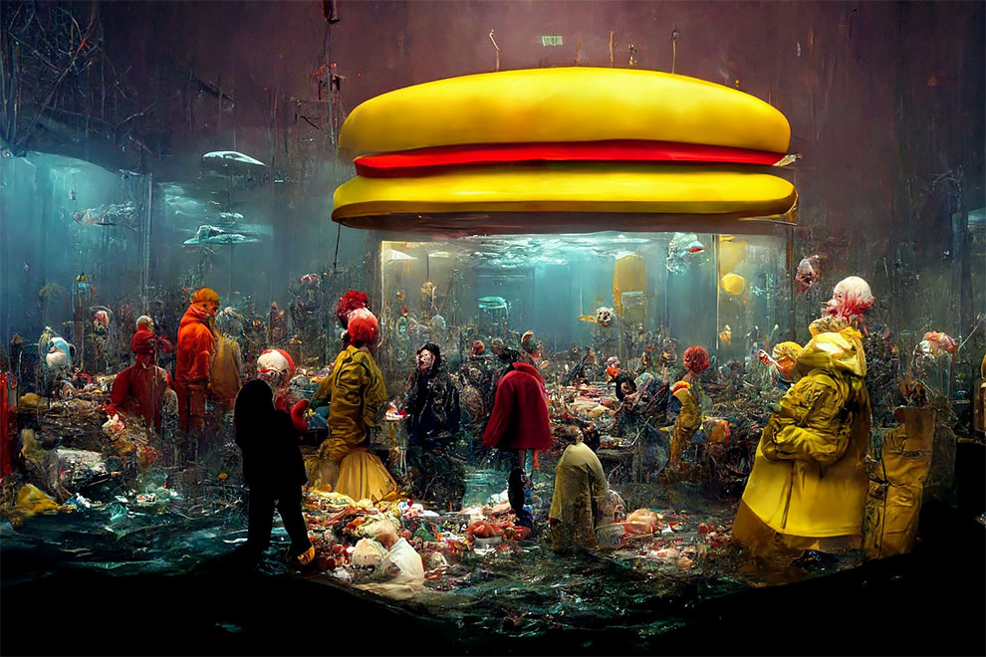

Slide 7
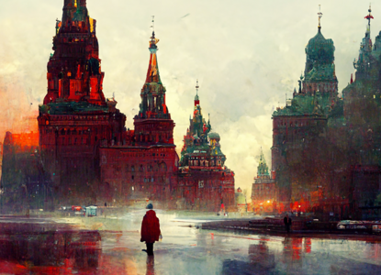

Slide 8
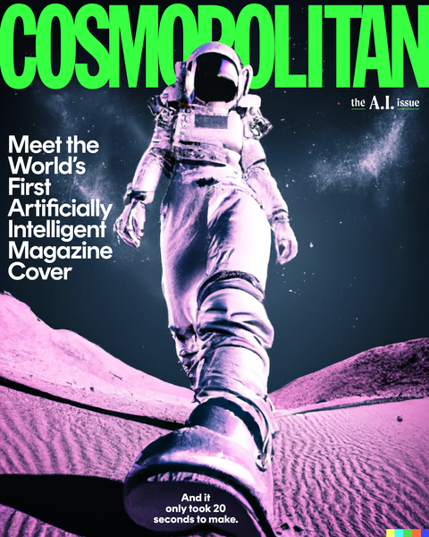

Slide 9
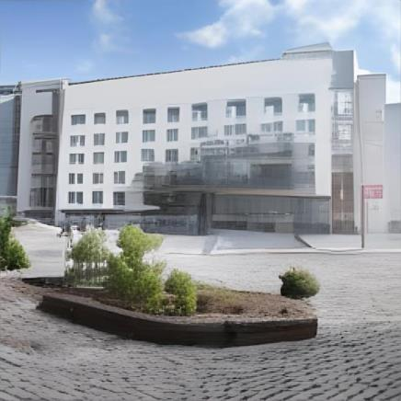
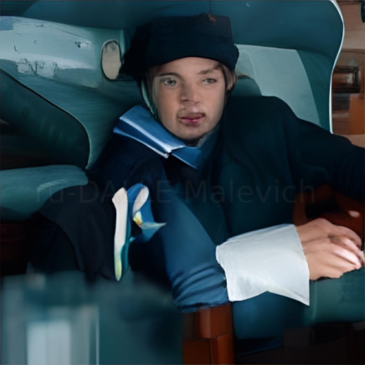
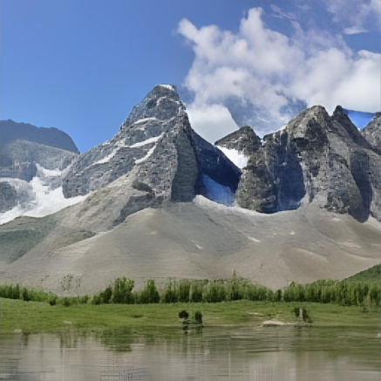

Slide 10
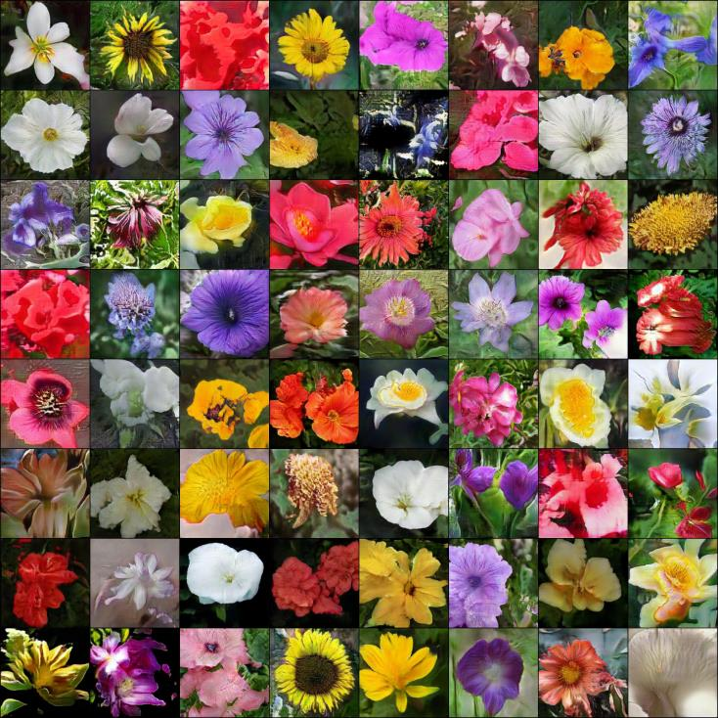

Slide 11
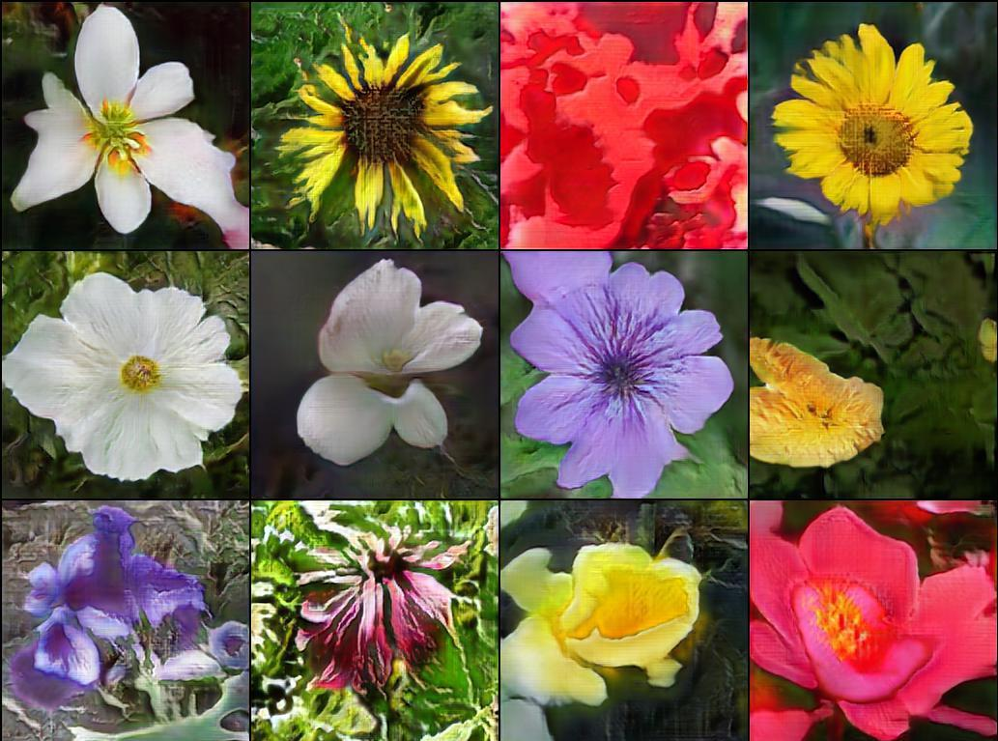

Slide 12
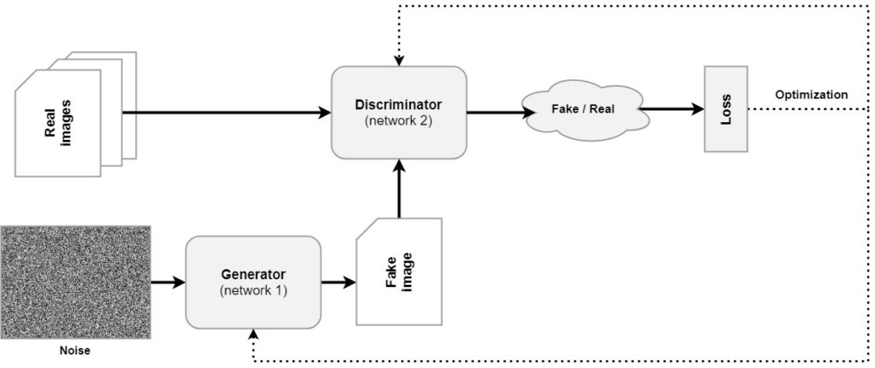

Slide 13
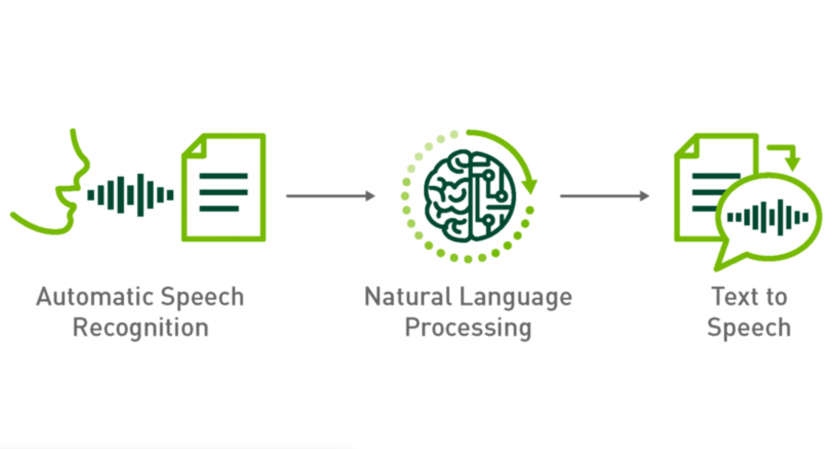

Slide 14
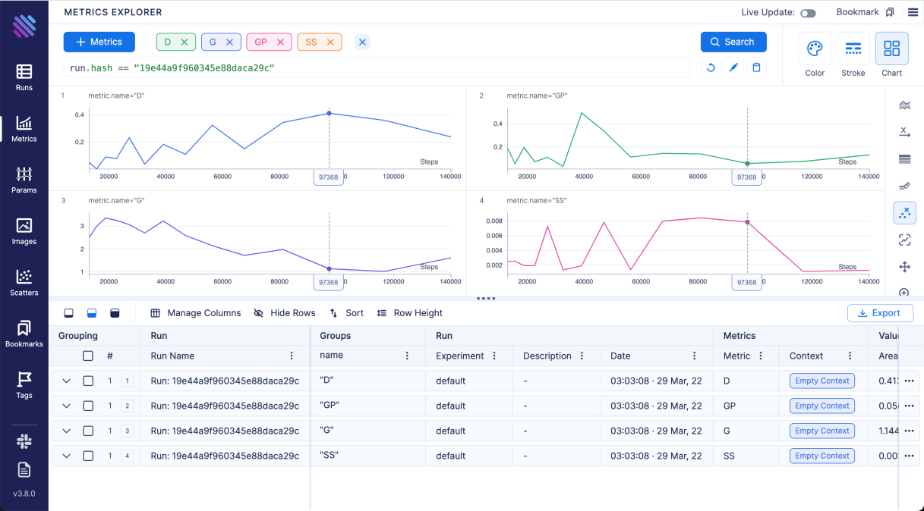

Slide 15
$ pip install lightweight-gan
$ lightweight_gan --data ./path/to/images --image-size 512

Slide 16
ИИ для изображений
Midjourney
DALL-E, ruDALL-E
OpenAI
Imagen
StableDiffusion
This Person Does Not Exist (StyleGAN от Nvidia)
AutoDraw
Looka
PoemPortraits
RemoveBg, Colorize, Movavi
Dream

Slide 17
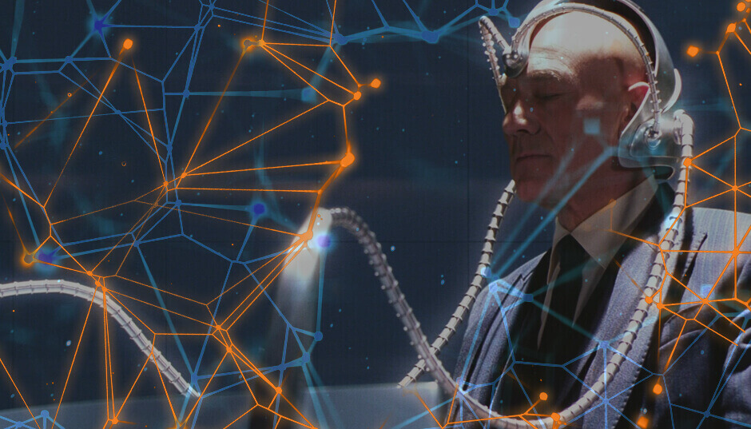

Slide 18
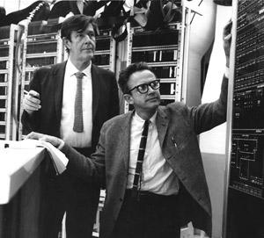
«Сюита Иллиака»
1957
Лежарен Хиллер, Леонард Исаксон
ILLIAC I

Slide 19
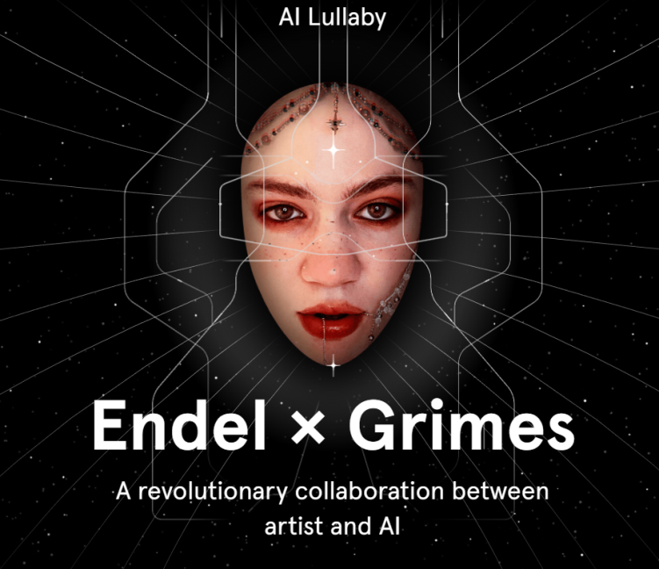

Slide 20
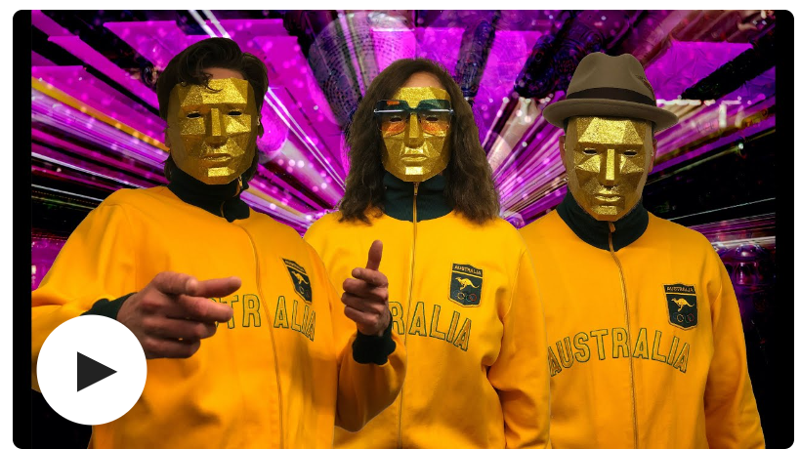

Slide 21
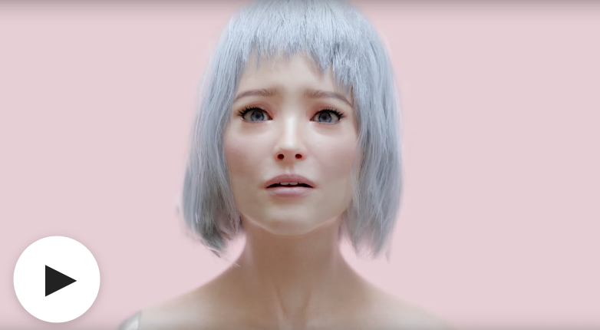
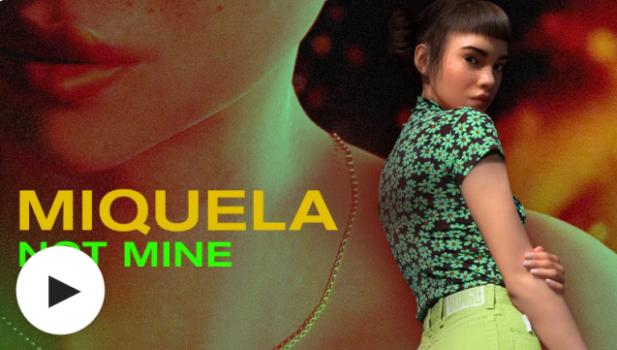

Slide 22
Все возможные мелодии
Дамьен Риль (Damien Riehl) и Ноа Рубин (Noah Rubin)
Все комбинации из восьми нот и 12 тактов
68 000 000 000 вариантов!
300 000 в секунду

Slide 23
ИИ для музыки
MuseNet
Jukebox, Jukedeck
Imaginary Soundscape
AIVA
LANDR
AmperMusic
Humtap
All Lullaby
CSound
Max
Databots

Slide 24
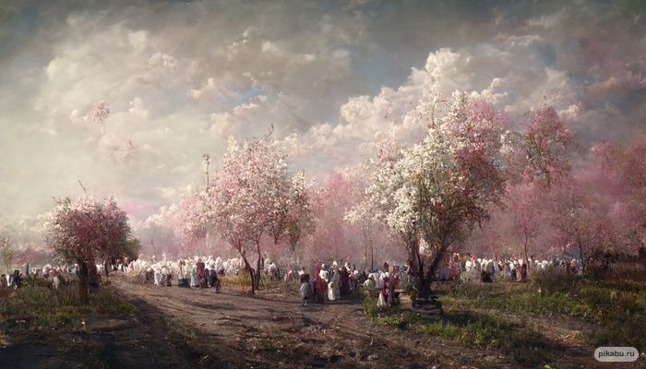

Slide 25
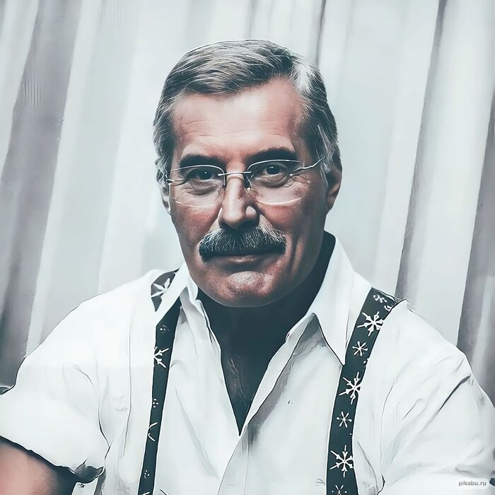

Slide 26
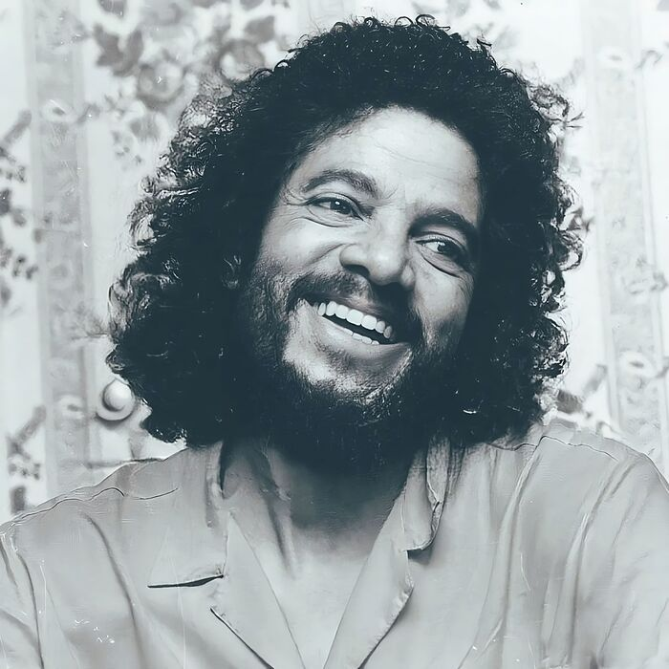

Slide 27
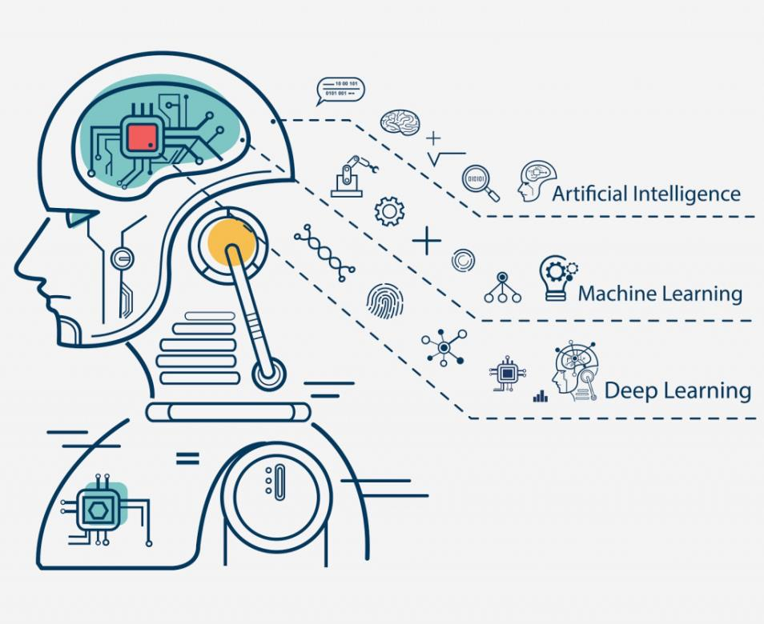

Slide 28
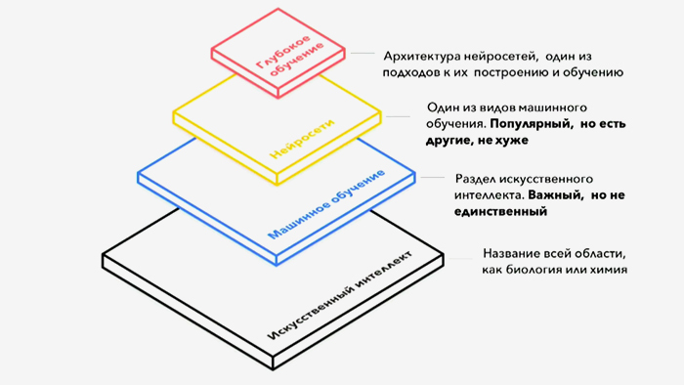

Slide 29
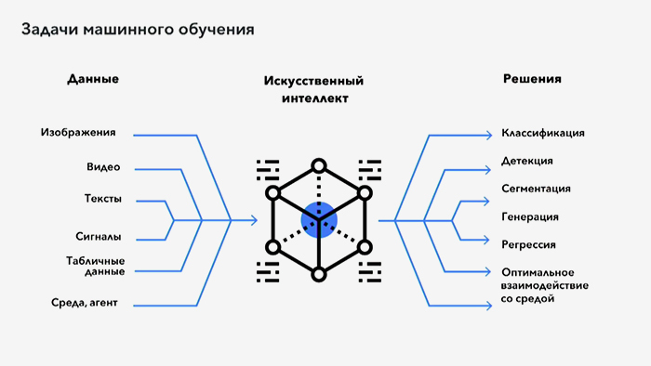

Slide 30
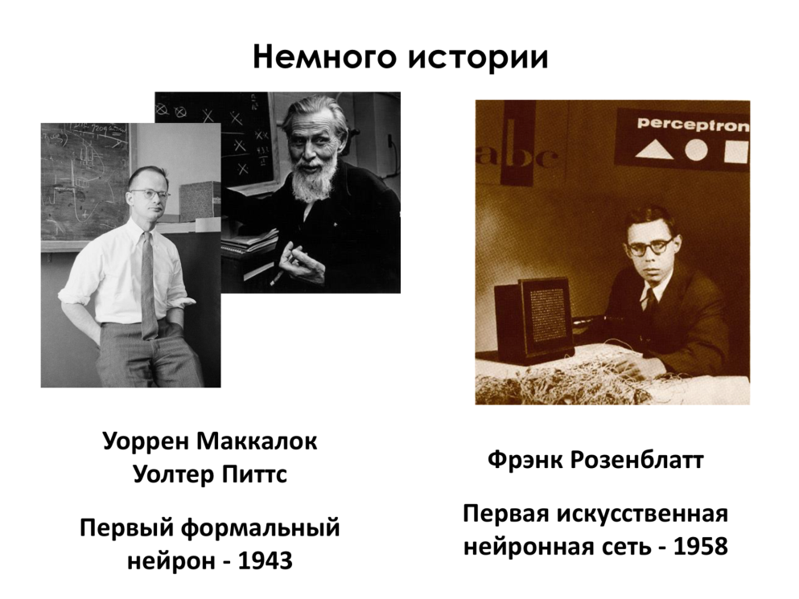

Slide 31
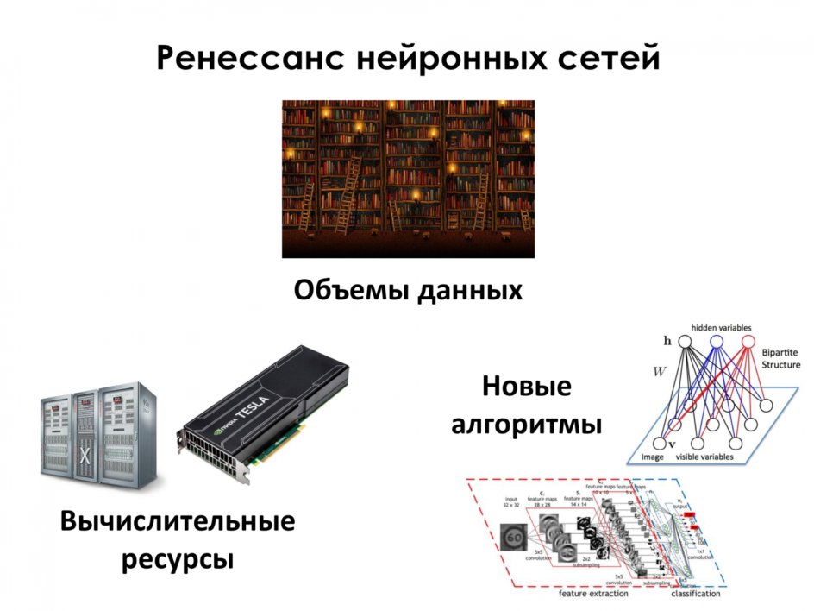

Slide 32
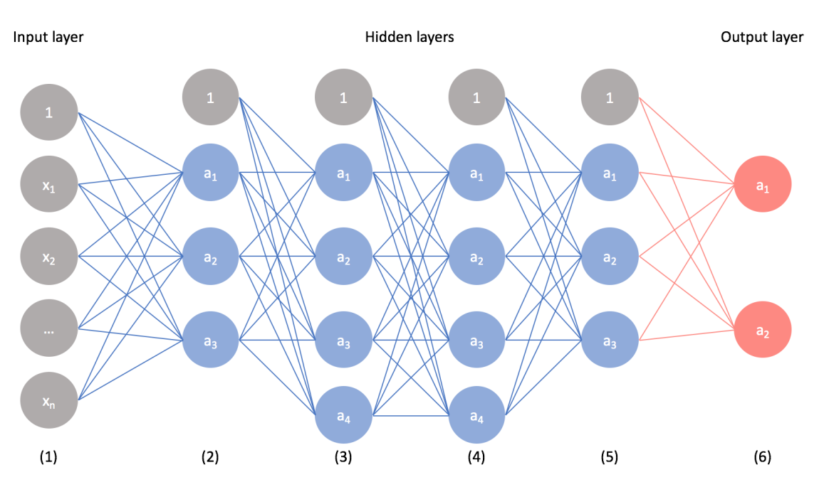

Slide 33
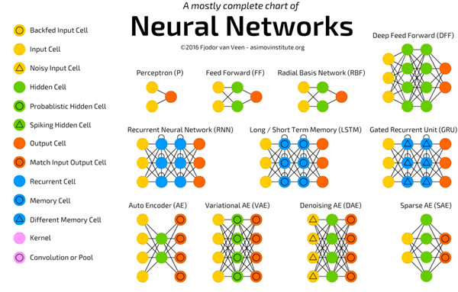

Slide 34
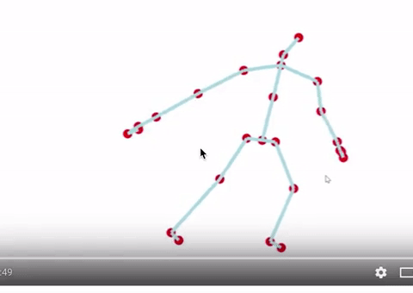
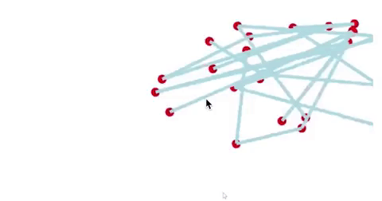

Slide 35
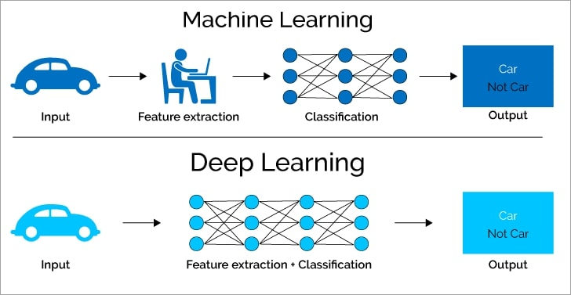

Slide 36
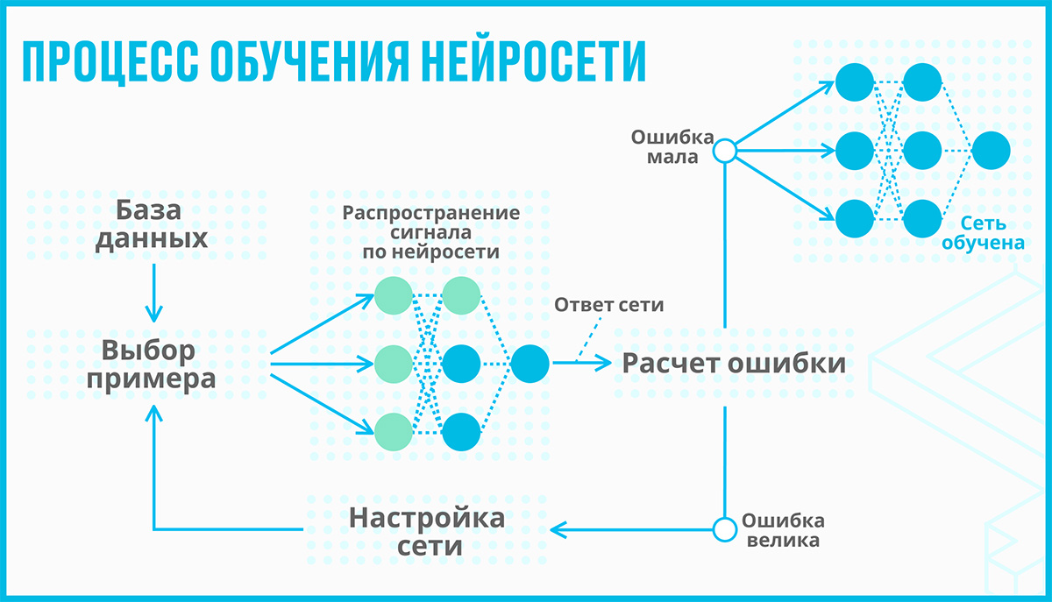

Slide 37
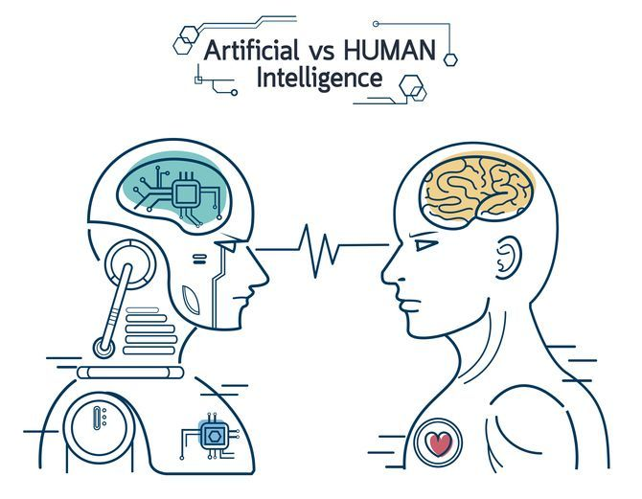

Slide 38
МЫ
Миллиард миллиардов операций в секунду (1000 петафлопс)
20 Ватт энергии

Slide 39
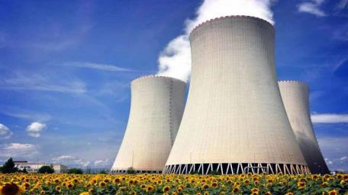
СУПЕРКОМПЬЮТЕР
33860 триллионов операций в секунду (33.86 петафлопс)
17600000 Ватт (17.6 Мегаватт)

Slide 40
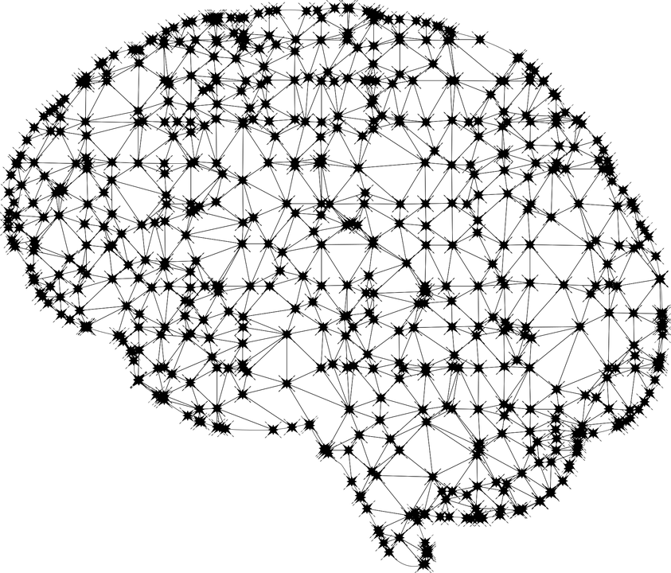
100 миллиардов нейронов
Триллионы связей
Активация линейная или нелинейная
Сотни тысяч входных сигналов для принятия решений

Slide 41
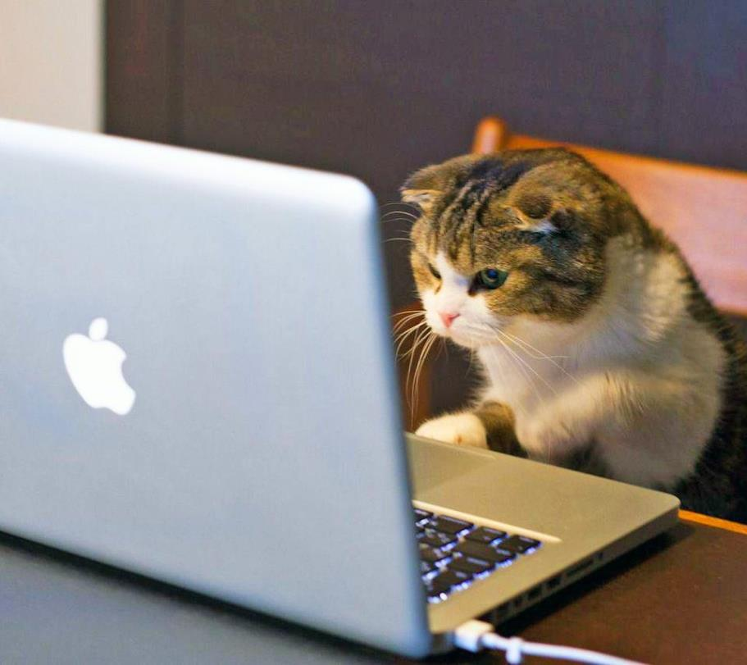

Slide 42
Будущее
Рабочие и водители
Юристы и экономисты
Продавцы и менеджеры
Программисты
Поэты и художники?
Ученые

Slide 43


Slide 44
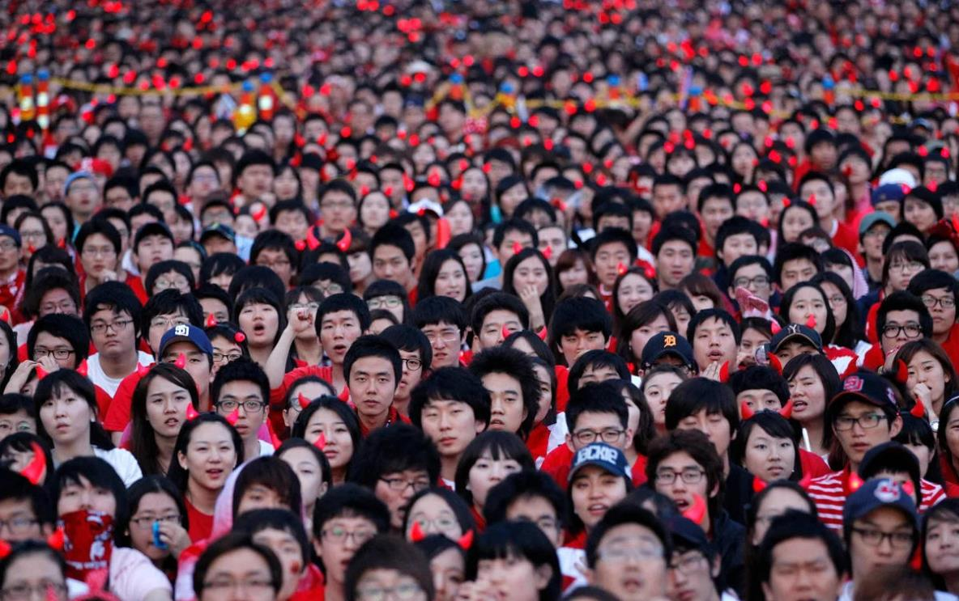

Slide 45
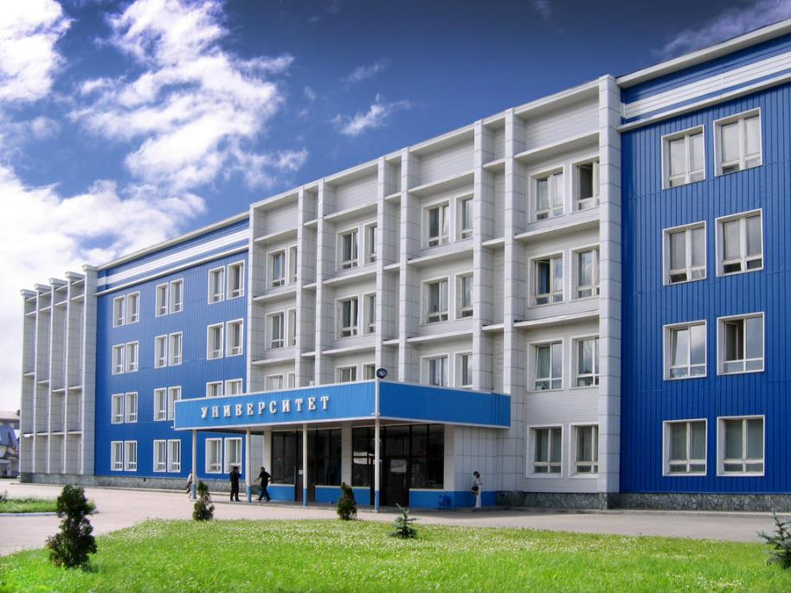
GASU.RU
vk.com/gasu_ra
Intellect04.ru

